Slide 1

第二次实验
EWB软件（Electronic Workbench）在数字电路中的应用简介。
Electronic Workbench 使用练习：用三种方法设计全减器。

Slide 2
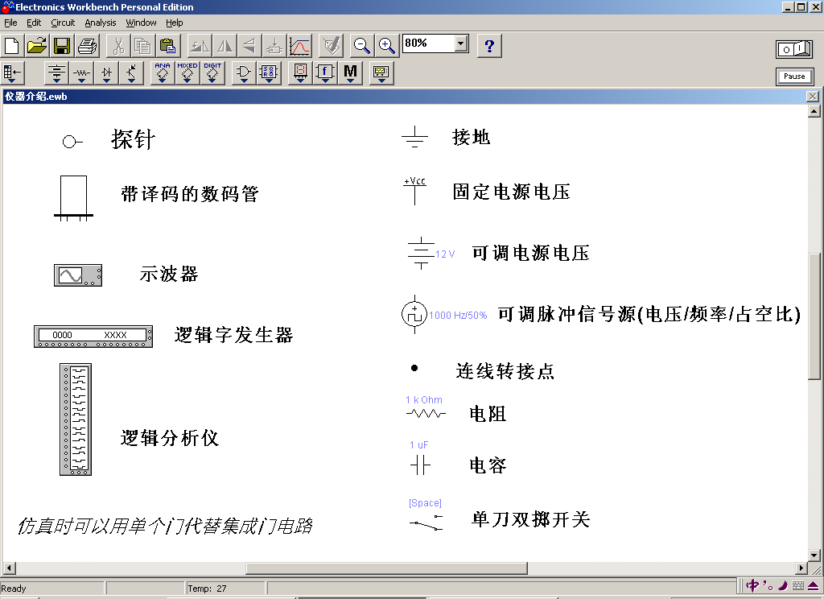
1.EWB软件（Electronic Workbench）在数字电路中的应用简介。

Slide 3

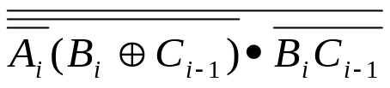
全减器真值表
1.变量赋值
Ai ：被减数、B i ： 减数，
Ci-1 ：低位向本位的借位，Si ：两数之差，
Ci ：为本位向高位的借位。
A i | Bi | Ci-1 | Si | Ci
0 | 0 | 0 | 0 | 0
0 | 0 | 1 | 1 | 1
0 | 1 | 0 | 1 | 1
0 | 1 | 1 | 0 | 1
1 | 0 | 0 | 1 | 0
1 | 0 | 1 | 0 | 0
1 | 1 | 0 | 0 | 0
1 | 1 | 1 | 1 | 1
3.表达式化简与变换
Si =
=
Ci =
=

Slide 4
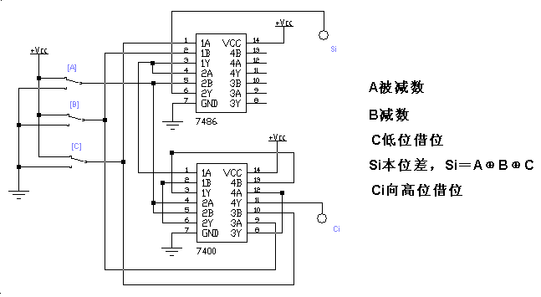
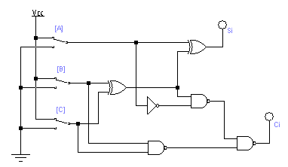
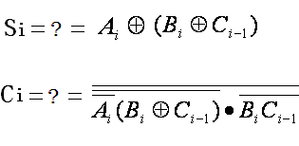
用集成芯片

Slide 5
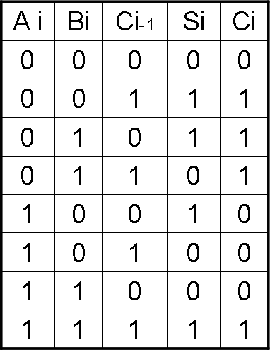
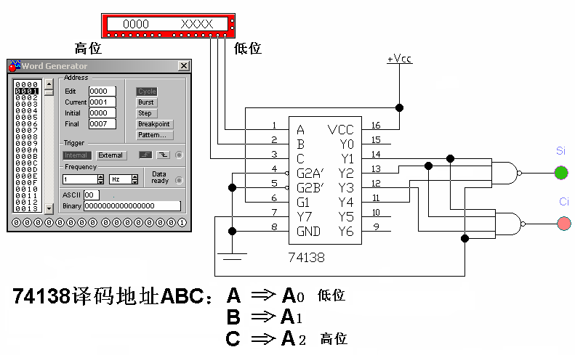
用3线/8线译码器74LS138实现全减器
Si = ∑ m (1、2、4、7 )
Ci = ∑ m (1、2、3、7 )

Slide 6
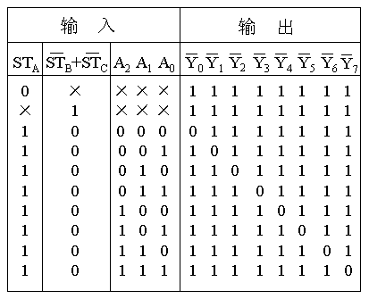
74LS138 3线/8线译码器功能表

Slide 7
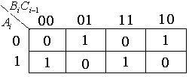
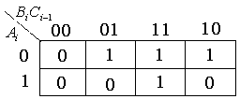
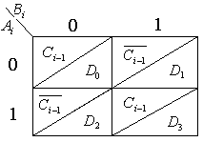
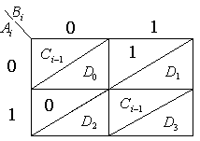
降维卡诺图
Si Ci

Slide 8
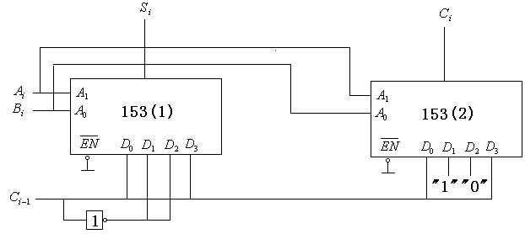
74LS153数据选择器功能表
S | A0 A1 | D3 D2 D1 D0 | F
1 | × × | × × × × | 0
0 | 0 0 | × × × D0 | D0
0 | 0 1 | × × D1 × | D1
0 | 1 0 | × D2 × × | D2
0 | 1 1 | D3 × × × | D3

Slide 9
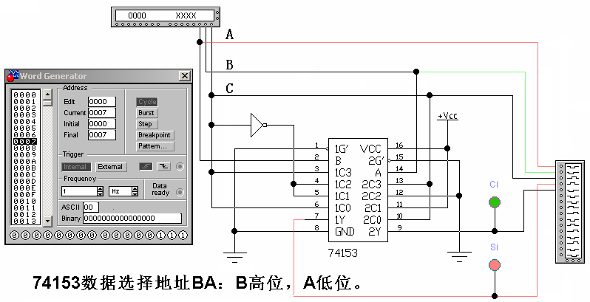
用数据选择器
输入用逻辑字发生器

Slide 10
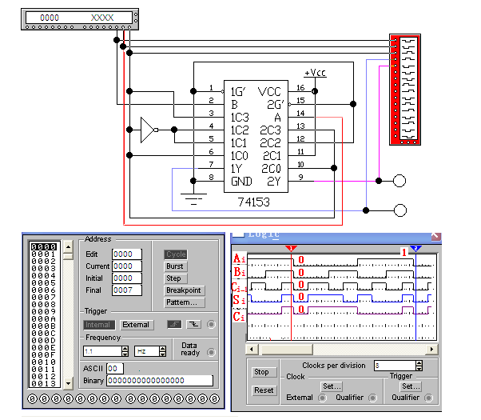

Slide 11
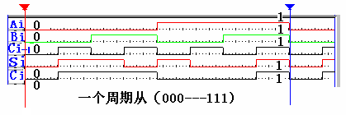
全减器波形

Slide 12
第三次实验预习要求
任务：1.设计三人抢答器电路
要求：⑴设置1个主持人开关，3个抢答人开关。
⑵主持人开关能清除以前的抢答结果。
⑶一人抢答成功后，其他人再抢无效。
选用器件:74LS74（D触发器）和少量门
74LS112（JK触发器）和少量门

Slide 13
三人抢答器参考电路见：
实验三 触发器应用

